Slide 1
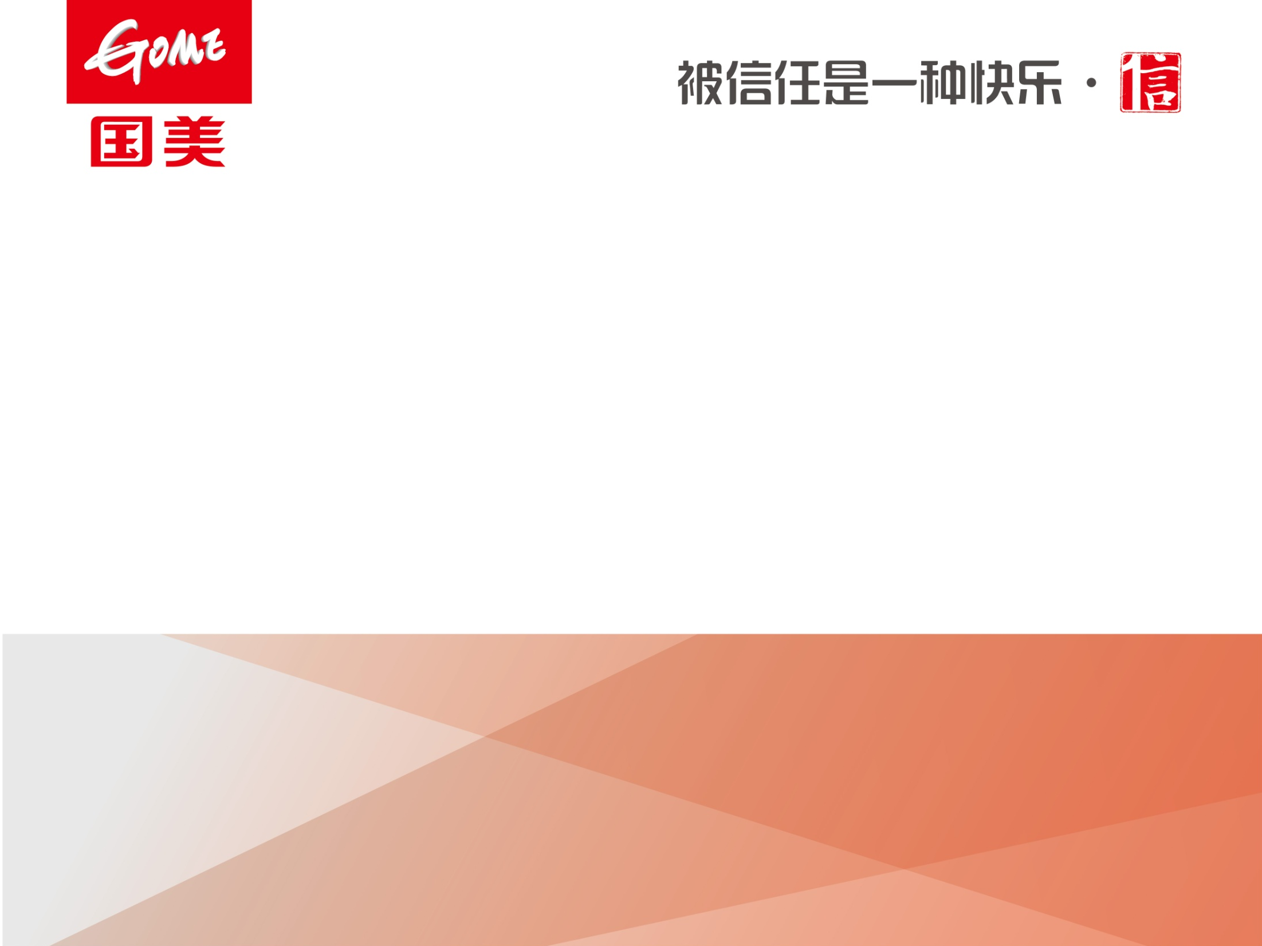
GSM移动
解决方案
V1.1
中心/部门:JAVA开发中心
2015年01月06日

Slide 2
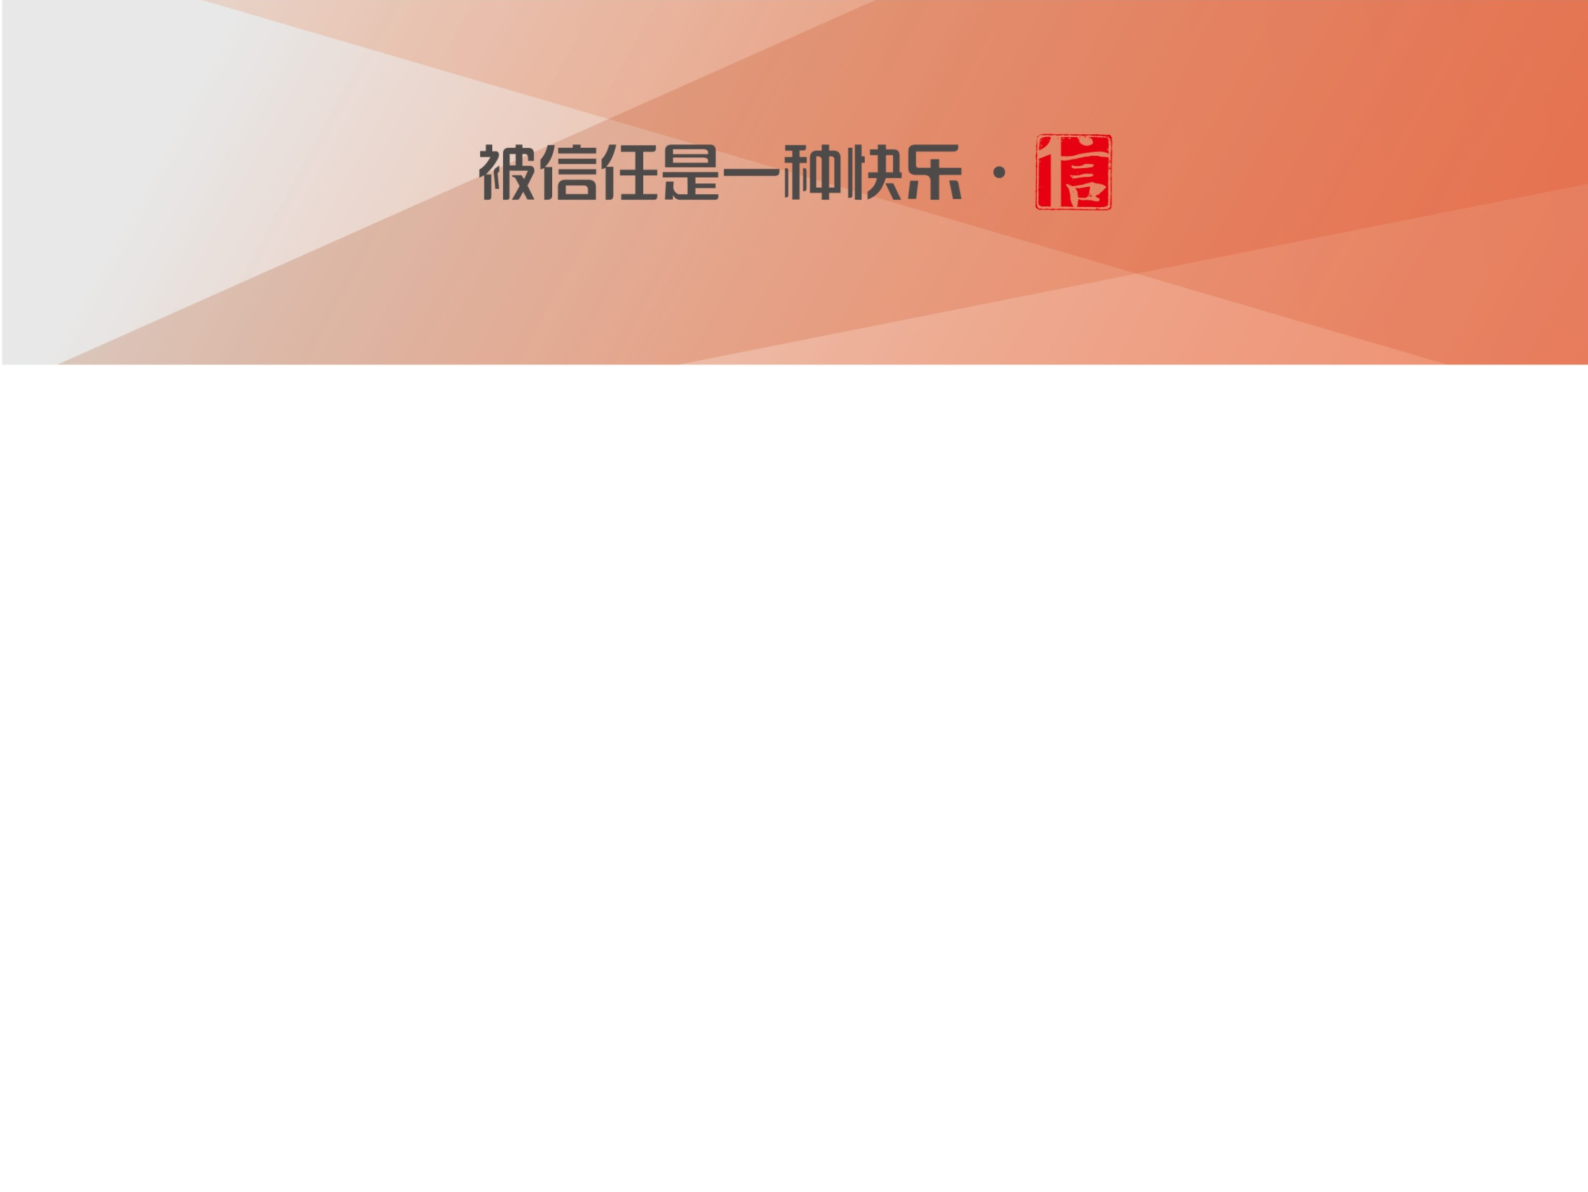

一、系统概述
二、GSM移动架构图
三、GSM集成设计图
四、GSM移动接口清单
五、项目计划
六、其它

Slide 3
一、系统概述
GSM移动解决方案需求范围
需求模块 | 描述
门店缺断货 | 1、ECC主数据库提取品类、品牌、商品基础信息，建立门店商品信息库； 2、APP提取ECC商品信息库数据并进行推送，推送时每件商品提示缺货/断货两个填写页面； 3、门店人员在销售时发现DC仓或门店仓库存不足或无货时，在手机APP中选定商品填写； 4、每日APP汇总门店缺断货信息（多门店同型号汇总，按型号展示），并将信息推送至业务人员手机APP信息窗口； 5、业务人员根据门店APP缺断货信息，确认补货数量及预计到货时间并将信息反馈至门店； 6、APP系统汇总门店反馈缺断货信息及业务人员补货订单信息。
销售任务下发 | 1、总部在ECC中将总任务分解成分部销售任务、目标任务、挑战任务，在由分部人员将分部任务分解成门店任务。 2、ECC将门店任务和门店代码传输给GSM 平台，GSM平台通过推送通知门店店长。 3、门店店长登陆APP，查询门店任务，根据品类（推荐十大品类）再进行分配任务。 4、品类主任通过APP将销售任务分配给个人。 5、销售人员根据APP查询个人销售任务完成进度。 注： ①一个门店可能有多个店长或者没有店长； ②系统的组织结构与门店组织结构需一致 6、每个销售人员需设定基本销售任务、目标任务、挑战任务，并且APP可实时查询其任务达成，以鼓励其完成销售任务。

Slide 4
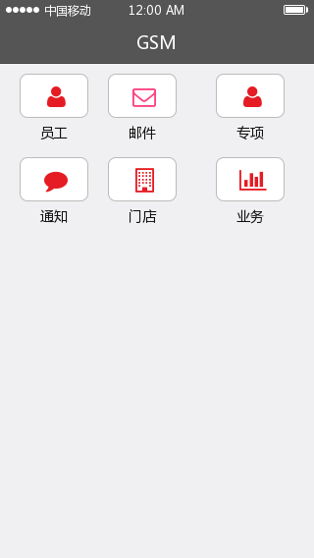
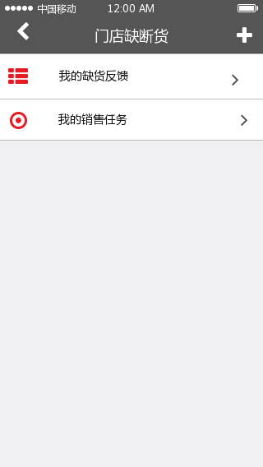
二、GSM移动应用架构图
门店缺断货

Slide 5
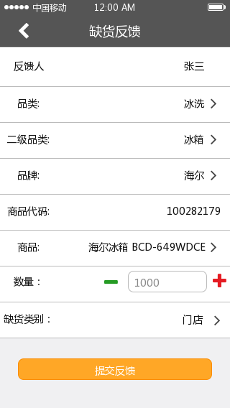
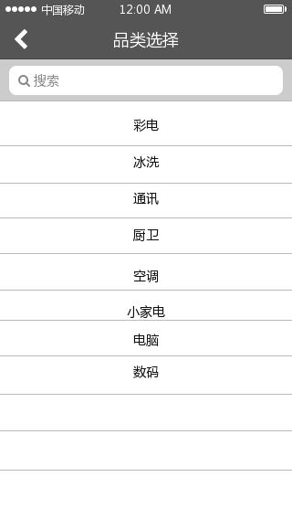
缺货反馈

Slide 6
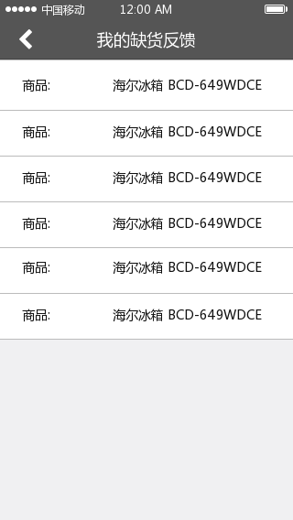
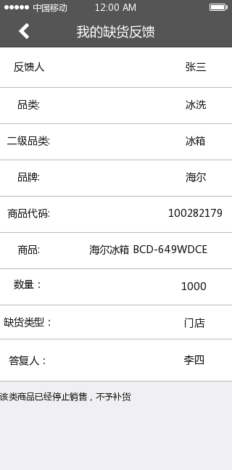
我的缺货反馈

Slide 7
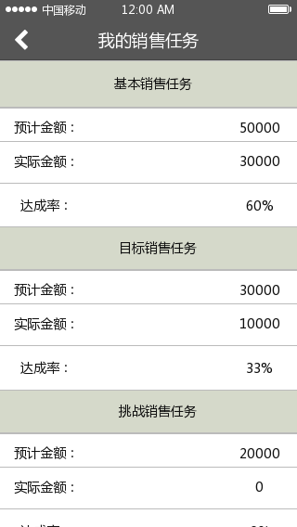
我的销售任务

Slide 8
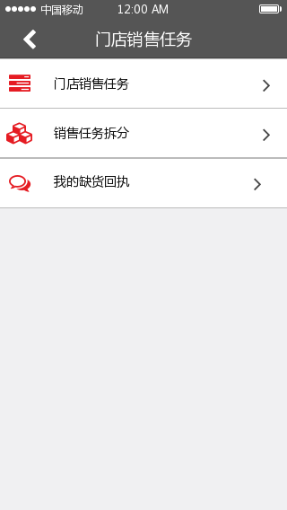
门店销售任务

Slide 9
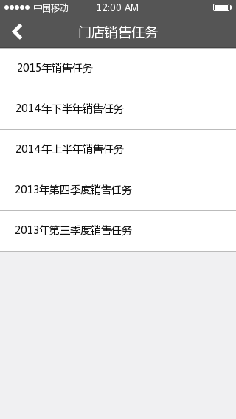
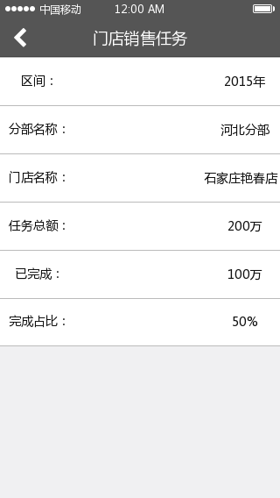
门店销售任务

Slide 10
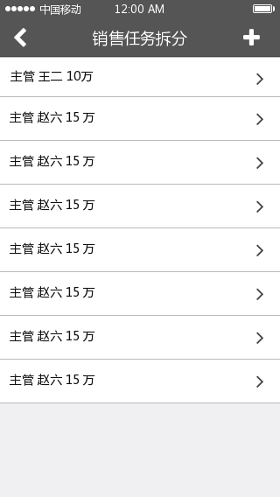
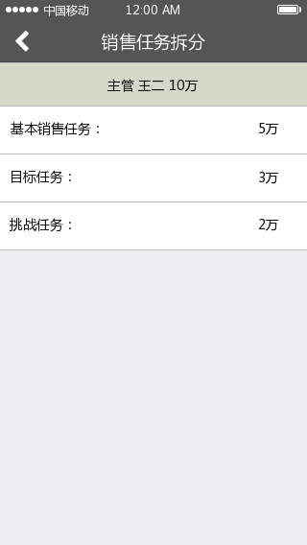
销售任务查分

Slide 11
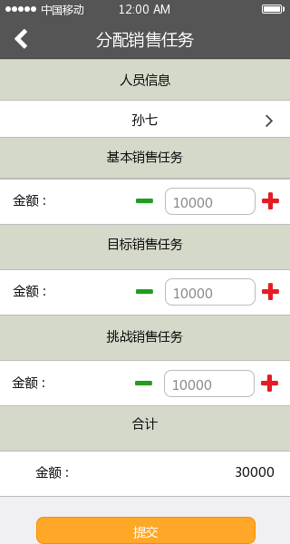
销售任务查分

Slide 12
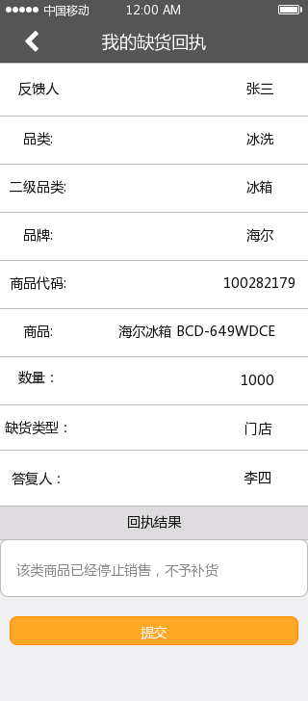

我的缺货回执

Slide 13
业务系统
关联系统
邮件server
员工Server
专项Server
门店Server
SAP
培训Server
EMP中间件
消息Server
业务Server
金立
身份管理平台
oauth
手机端
员工模块
邮件模块
专项模块
审批模块
培训模块
通知模块
门店模块
业务模块

Slide 14
三、GSM移动集成设计图
业务系统
SAP
门店缺断货系统
接口
1、商品主数据
2、品牌信息
3、品类信息
4、销售任务信息
PI
ECC
销售任务系统
金立
接口
金立POS
1、所有销售数据

Slide 15
四、GSM移动接口清单
类别 | 系统 | 接口名称 | 接口编码 | 状态
门店缺断货系统 | SAP | 获取商品主数据 | IAS002 | 讨论中
 |  | 获取品类主数据 | IAS003 | 讨论中
 |  | 获取品牌主数据 | IAS004 | 讨论中
 |  | 获取组织关系主数据 | IAS005 | 讨论中
销售任务拆分系统 | SAP | 获取销售任务 | IAS006 | 讨论中
 | 金立 | 获取所有销售数据 | IAS007 | 讨论中

Slide 16
五、项目计划
2014.12.30
2015.1.7
2015.2.25
2015.3.11
2015.3.25
2015.4.15
准备阶段
需求提报
FS文档准备
开发阶段
架构设计
系统开发
测试阶段
单元测试
集成测试
上线推广
培训、试点
全国推广
项目计划说明：
已于2014年12月30日初步沟通项目需求；
计划1月7日起进入到开发阶段，开发为期约1个半月，2015年2月17日完成开发；
其中2015年2月18-24日为春节假期；
单元测试及集成测试各计划安排2周时间；
项目计划3月25日试点上线，试点为期半个月；
计划4月15日全国上线推广。

Slide 17
六、其它
问题
1、培训APP是否开始沟通需求与其余两个需求并行？
2、销售任务分配、缺断货反馈、培训是否可以统一命名为GSM二期？
3、用户登陆、销售报表、E激励是否是一期的优化？

Slide 18
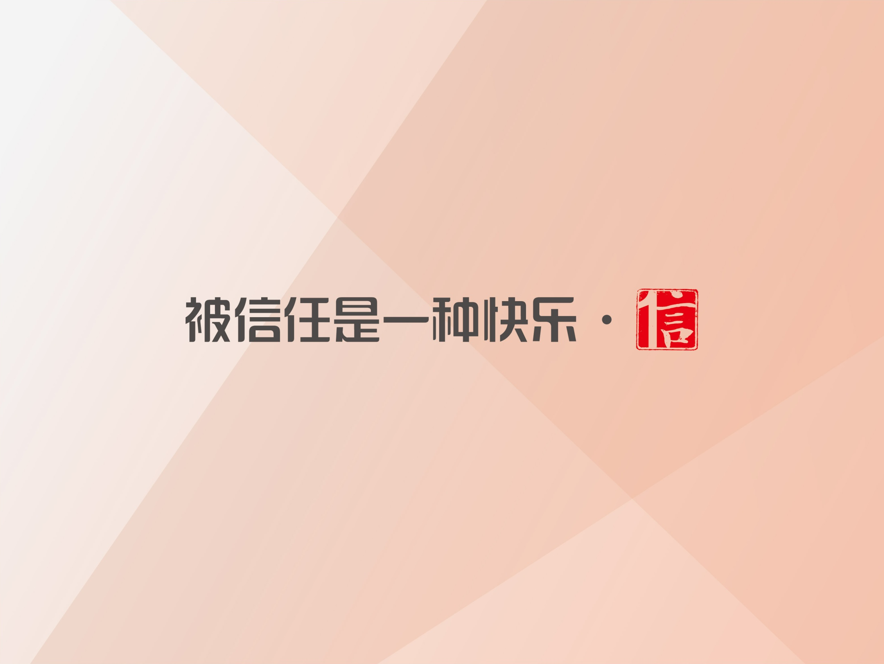
Thanks

